Slide 1
Нахождение части от числа и нахождение числа по его части
Титова Н.Ю. 2012год.
Презентация к уроку математики 5класс.
Дифференцированный подход.

Slide 2
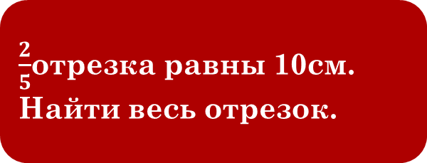
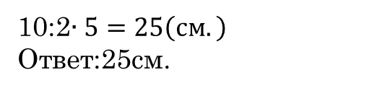
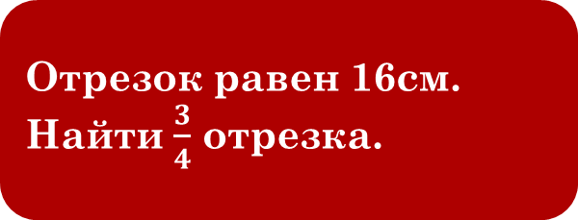
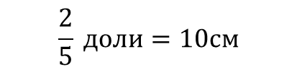
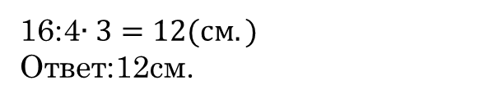

Реши задачи:
Отрезок равен 16см. Найти $\frac{3}{4}$ отрезка.
$\frac{2}{5}$отрезка равны 10см. Найти весь отрезок.
16см.
?см.
$$\frac{2}{5} доли=10см$$
$\frac{3}{4}$доли=?
16:4$∙3=12(см.)$
Ответ:12см.
10:2$∙5=25\left(см.\right)$
Ответ:25см.

Slide 3

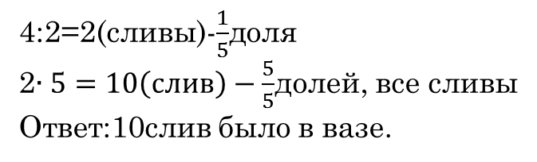
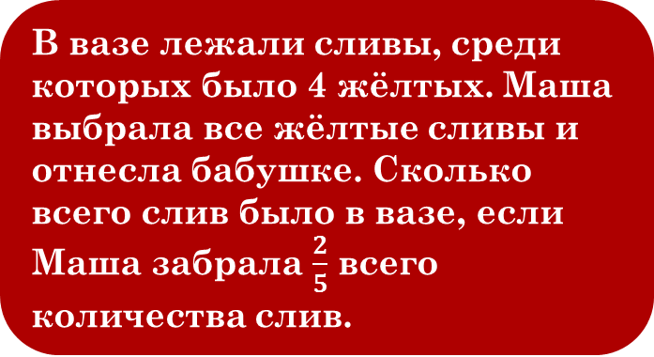
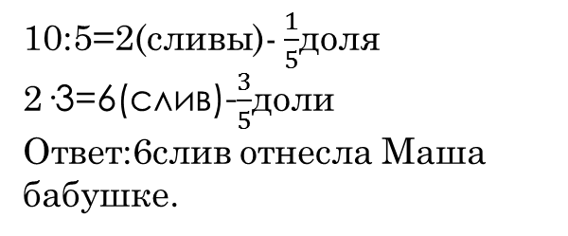
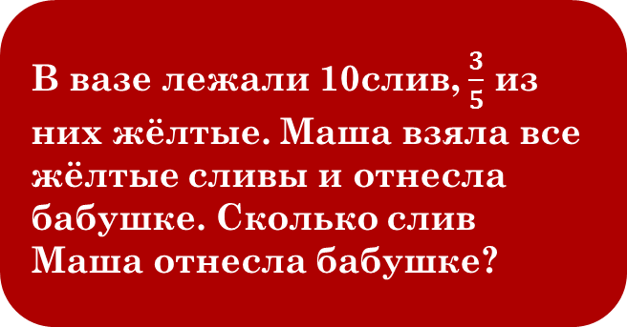


Сравни две задачи:
В вазе лежали 10слив, $\frac{3}{5}$ из них жёлтые. Маша взяла все жёлтые сливы и отнесла бабушке. Сколько слив Маша отнесла бабушке?
В вазе лежали сливы, среди которых было 4 жёлтых. Маша выбрала все жёлтые сливы и отнесла бабушке. Сколько всего слив было в вазе, если Маша забрала $\frac{2}{5}$ всего количества слив.
10слив
?слив
$\frac{3}{5}$ доли=?сливы
$\frac{2}{5}$ доли=4сливы
10:5=2(сливы)- $\frac{1}{5}$доля
2·3=6(слив)-$\frac{3}{5}$доли
Ответ:6слив отнесла Маша бабушке.
4:2=2(сливы)-$\frac{1}{5}$доля
2$∙5=10\left(слив\right)−\frac{5}{5}$долей, все сливы
Ответ:10слив было в вазе.

Slide 4
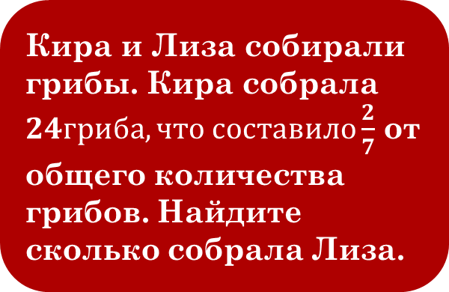
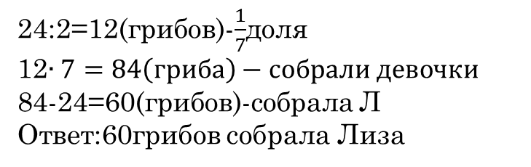
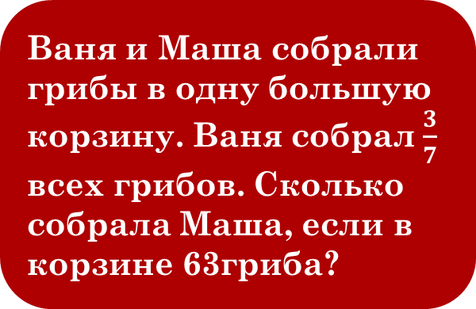
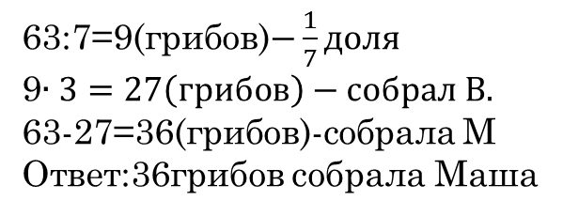
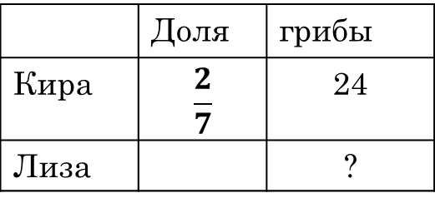
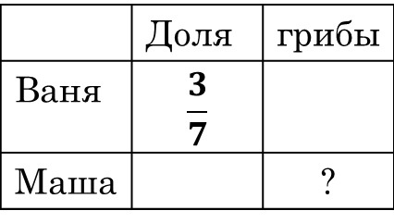
Ваня и Маша собрали грибы в одну большую корзину. Ваня собрал $\frac{3}{7}$ всех грибов. Сколько собрала Маша, если в корзине 63гриба?
Кира и Лиза собирали грибы. Кира собрала $24гриба, что составило\frac{2}{7}$ от общего количества грибов. Найдите сколько собрала Лиза.
 | Доля | грибы
Ваня | $$\frac{3}{7}$$
Маша |  | ?
 | Доля | грибы
Кира | $$\frac{2}{7}$$ | 24
Лиза |  | ?
63гриба
?гриба
63:7=9(грибов)$−\frac{1}{7}доля$
9$∙3=27\left(грибов\right)−собрал В.$
63-27=36(грибов)-собрала М
Ответ:36грибов собрала Маша
24:2=12(грибов)-$\frac{1}{7}$доля
12$∙7=84\left(гриба\right)−собрали девочки$
84-24=60(грибов)-собрала Л
Ответ:60грибов собрала Лиза

Slide 5
Вопросы к задачам:
Можно ли решить задачу другим способом?
Какую долю от всех грибов собрала Маша?
Запиши другой способ решения.
Можно ли решить задачу другим способом?
Какую долю всех грибов собрала Лиза?
Запиши другой способ решения.

Slide 6
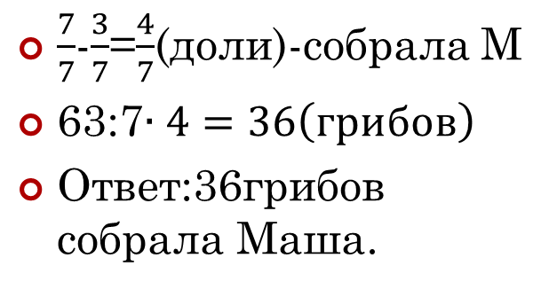
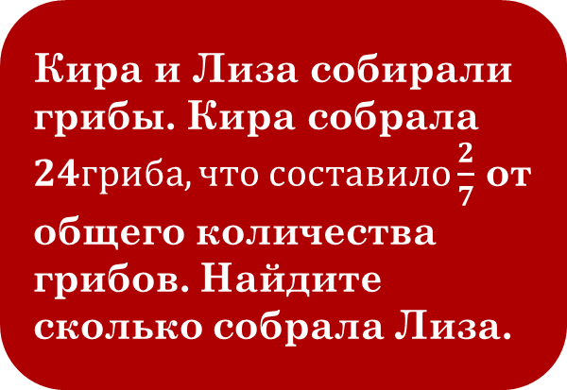
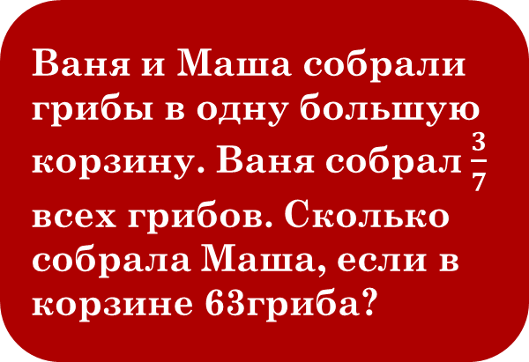
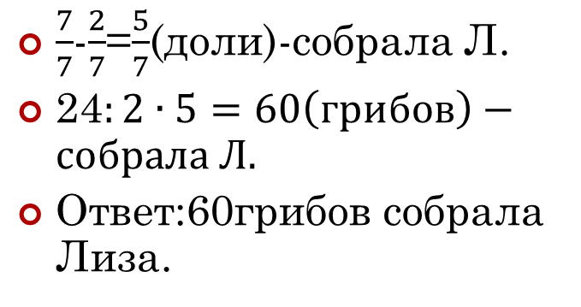
Сравни свои решения с таким:
Ваня и Маша собрали грибы в одну большую корзину. Ваня собрал $\frac{3}{7}$ всех грибов. Сколько собрала Маша, если в корзине 63гриба?
Кира и Лиза собирали грибы. Кира собрала $24гриба, что составило\frac{2}{7}$ от общего количества грибов. Найдите сколько собрала Лиза.
$\frac{7}{7}$-$\frac{3}{7}$=$\frac{4}{7}$(доли)-собрала М
63:7$∙4=36\left(грибов\right)$
Ответ:36грибов собрала Маша.
$\frac{7}{7}$-$\frac{2}{7}$=$\frac{5}{7}$(доли)-собрала Л.
24$:2∙5=60\left(грибов\right)−собрала Л.$
Ответ:60грибов собрала Лиза.

Slide 7
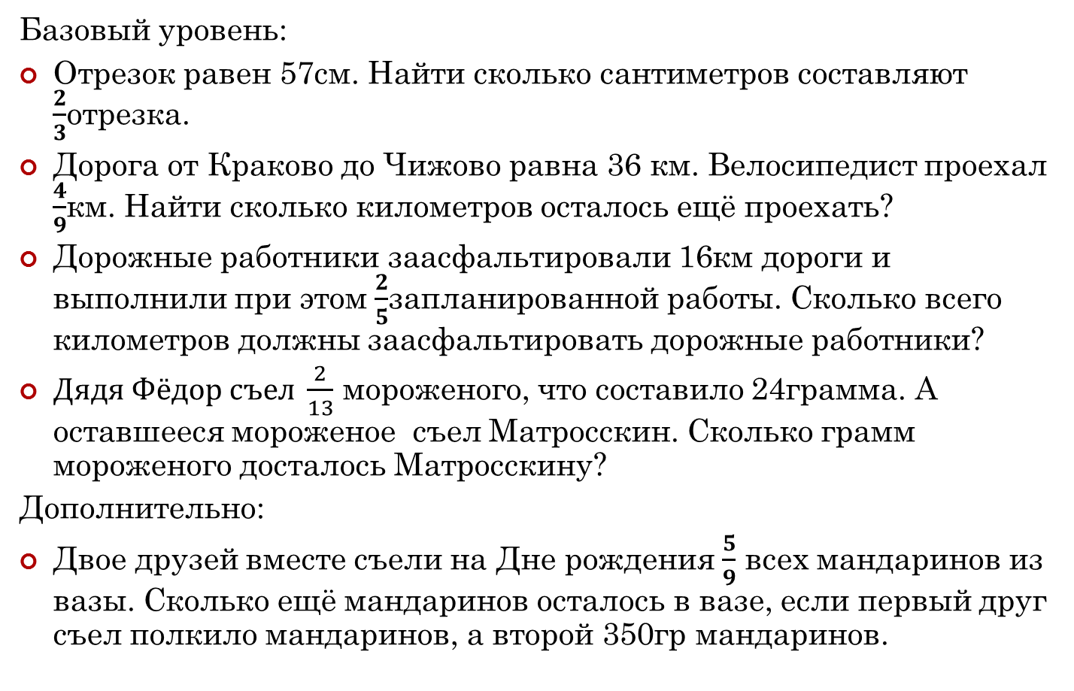
Задачи для самостоятельного решения:
Базовый уровень:
Отрезок равен 57см. Найти сколько сантиметров составляют $\frac{2}{3}$отрезка.
Дорога от Краково до Чижово равна 36 км. Велосипедист проехал $\frac{4}{9}$км. Найти сколько километров осталось ещё проехать?
Дорожные работники заасфальтировали 16км дороги и выполнили при этом $\frac{2}{5}$запланированной работы. Сколько всего километров должны заасфальтировать дорожные работники?
$Дядя Фёдор съел \frac{2}{13}$ мороженого, что составило 24грамма. А оставшееся мороженое съел Матросскин. Сколько грамм мороженого досталось Матросскину?
Дополнительно:
Двое друзей вместе съели на Дне рождения $\frac{5}{9}$ всех мандаринов из вазы. Сколько ещё мандаринов осталось в вазе, если первый друг съел полкило мандаринов, а второй 350гр мандаринов.

Slide 8
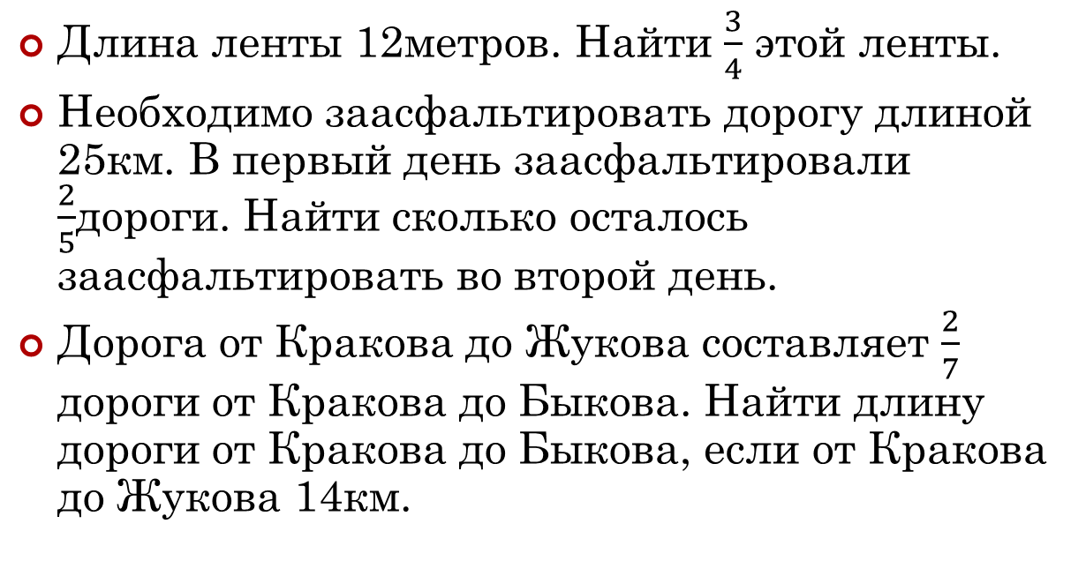
Для тех кому темя оказалась трудной:
Длина ленты 12метров. Найти $\frac{3}{4}$ этой ленты.
Необходимо заасфальтировать дорогу длиной 25км. В первый день заасфальтировали $\frac{2}{5}$дороги. Найти сколько осталось заасфальтировать во второй день.
Дорога от Кракова до Жукова составляет $\frac{2}{7}$ дороги от Кракова до Быкова. Найти длину дороги от Кракова до Быкова, если от Кракова до Жукова 14км.
?км.
К
Ж
Б
14км.

Slide 9
Удачи!

